Slide 1
Аналітика даних
Лекція 8. Ймовірнісні методи класифікації. Наївний баєсів класифікатор
Модуль 3 · Класифікація даних
Notes:
Мета лекції — навчитися будувати класифікатор, що повертає не лише ярлик, а ймовірність належності до класу. Ми виведемо формулу наївного Байєса, оцінимо всі її множники частотами з навчальної вибірки, розберемо наскрізний приклад «Спортивний канал», натрапимо на проблему нульових імовірностей і виправимо її згладжуванням Лапласа, а насамкінець застосуємо метод до баєсового спам-фільтра. Тривалість — 1.5 год.

Slide 2
План лекції
• Ймовірнісна класифікація: від ярлика до P(C|x)
• Теорема Байєса та правило MAP
• Наївне припущення й апостеріорна ймовірність
• Оцінювання ймовірностей частотами; приклад «Спортивний канал»
• Проблема нульових імовірностей і згладжування Лапласа
• Переваги методу та баєсів спам-фільтр
Notes:
Дорожня карта лекції. Наголосити: наївний Байєс — найпоширеніший ймовірнісний класифікатор. Його ідея — за теоремою Байєса перевести відомі з даних умовні ймовірності ознак на апостеріорну ймовірність класу, а наївне припущення про умовну незалежність робить обчислення здійсненним.

Slide 3
Частина 1
Від ярлика до ймовірності: теорема Байєса
Notes:
Переходимо від однозначних рішень Лекції 7 до ймовірнісного погляду й пригадуємо теорему Байєса у формі, зручній для класифікації.

Slide 4
Ймовірнісна класифікація
Ймовірнісний класифікатор — оцінює P(C|x) для кожного класу, а не лише повертає ярлик
Впевненість — P=0.99 і P=0.51 дають той самий клас, але різна довіра
Поріг за ціною помилки — ймовірність порівнюють із порогом; дорожча помилка — вищий поріг
Скоринг — ймовірності природно впорядковують об'єкти — від найімовірніших
Notes:
Дерево рішень і One Rule повертали ярлик класу. Ймовірнісний підхід оцінює P(C|x) для кожного класу — і лише потім, за потреби, обирає клас за цими ймовірностями. Такий вихід багатший: дає впевненість (0.99 проти 0.51 — той самий клас, різна довіра), дозволяє порівнювати з порогом залежно від ціни помилки й природно впорядковує об'єкти для скорингу.

Slide 5
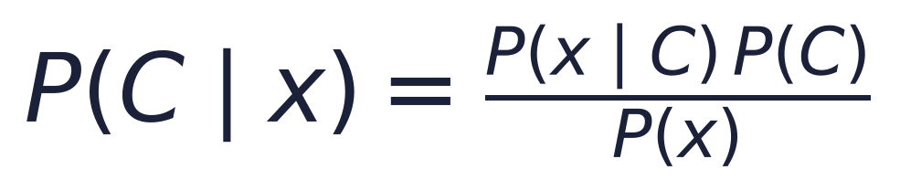
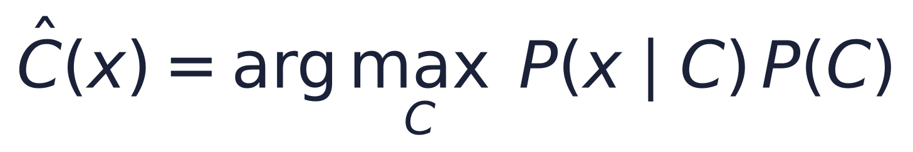
Теорема Байєса та правило MAP
Notes:
Теорема Байєса — місток від того, що легко порахувати з даних (як часто клас породжує таку ознаку, P(x|C)), до того, що ми хочемо знати (P(C|x)). P(C) — апріорна ймовірність класу, P(x|C) — правдоподібність, P(C|x) — апостеріорна, P(x) — свідчення. Об'єкту приписують клас із найбільшою апостеріорною ймовірністю (правило MAP). Ключове: знаменник P(x) не залежить від класу, тож при виборі класу його можна відкинути.

Slide 6
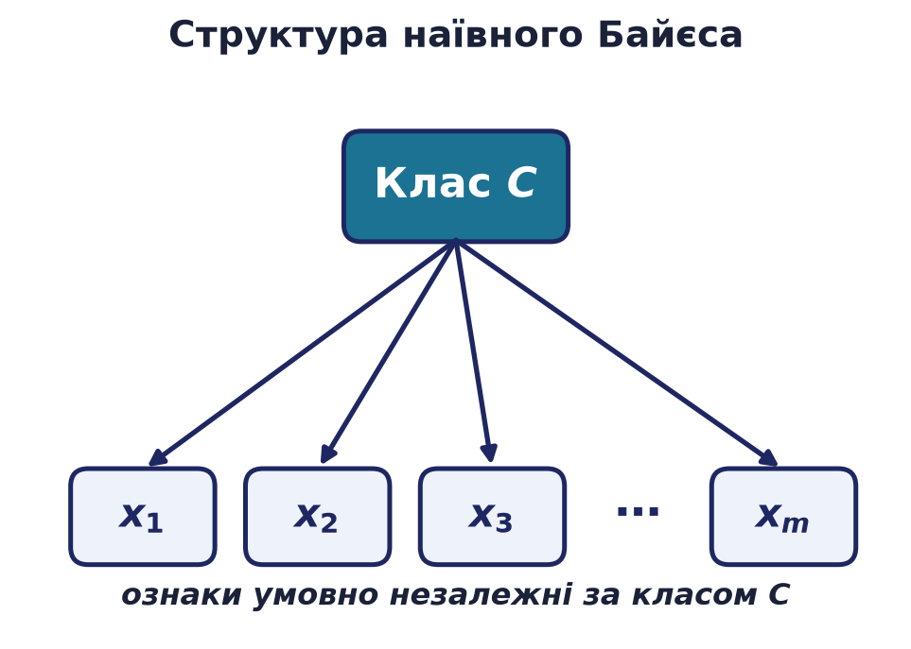
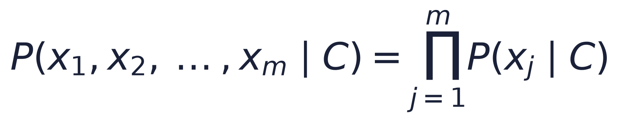
Наївне припущення про умовну незалежність
Notes:
Оцінити P(x|C) для цілого вектора ознак напряму неможливо: кількість комбінацій зростає мультиплікативно (прокляття розмірності), і в малій вибірці з 10 рядків більшість із них не трапляється жодного разу. Вихід — наївне припущення: якщо клас відомий, значення однієї ознаки не дає інформації про іншу, тож спільна правдоподібність розпадається у добуток одновимірних. Припущення «наївне», бо в реальних даних ознаки зазвичай залежні (дохід і статус студента корелюють); проте для вибору класу важливий не точний добуток, а який клас дає більший, — тож метод часто працює добре навіть при хибному припущенні.

Slide 7
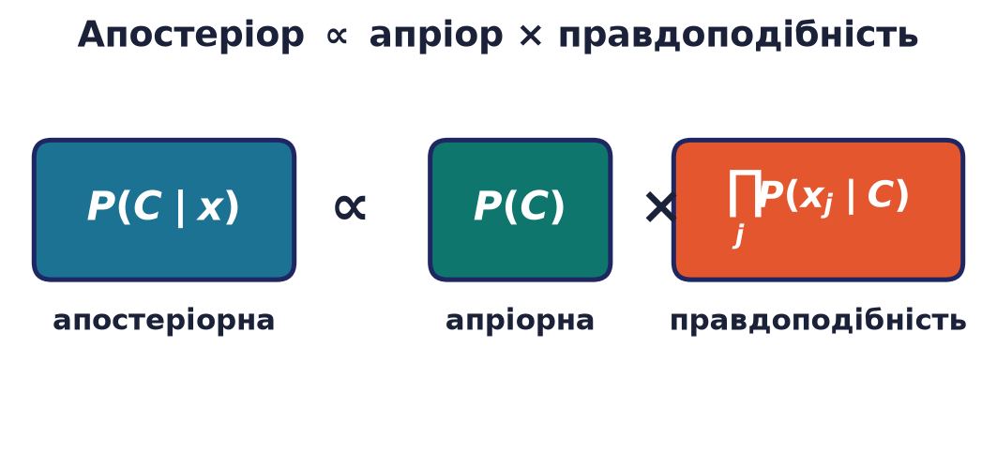
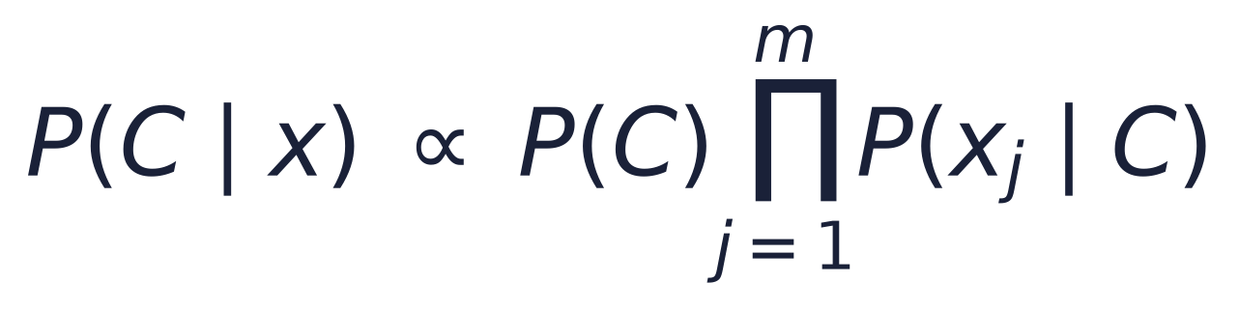
Апостеріорна ймовірність наївного Байєса
Notes:
Підставивши наївне припущення в теорему Байєса, дістаємо робочу формулу методу: апостеріорна ймовірність пропорційна добутку апріорної ймовірності класу та правдоподібностей окремих ознак. Знак пропорційності ховає сталий для всіх класів множник 1/P(x). Клас обирають за найбільшою правою частиною — замість однієї важкої спільної ймовірності перемножуємо m простих одновимірних, кожну з яких легко оцінити частотою.

Slide 8
Частина 2
Оцінювання ймовірностей і приклад «Спортивний канал»
Notes:
Тепер оцінимо всі множники формули відносними частотами з навчальної вибірки й проженемо метод на наскрізному прикладі — тій самій вибірці «Спортивний канал», що й у Лекції 7.

Slide 9
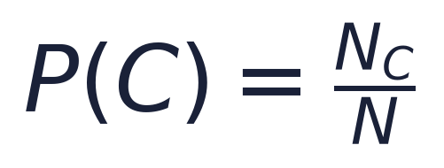
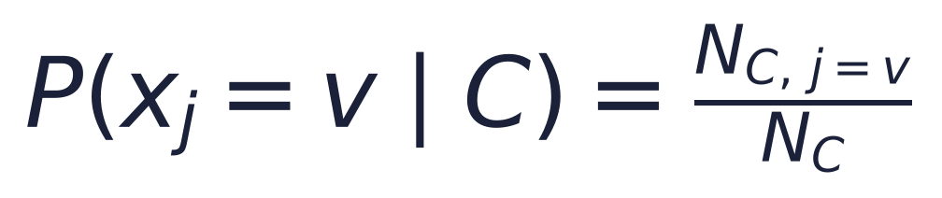
Оцінювання ймовірностей за частотами
Notes:
Обидва типи множників оцінюють відносними частотами (це оцінки методом максимальної правдоподібності). Апріорна ймовірність — частка об'єктів класу серед усіх N; у вибірці «Спортивний канал» класи збалансовані: P(Так)=P(Ні)=5/10=0.5. Умовну ймовірність рахують лише всередині класу: щоб оцінити P(Дохід=Високий|Так), дивимося лише на підписників і беремо їх частку з високим доходом. Навчання — один прохід по вибірці (лінійне за розміром даних).

Slide 10
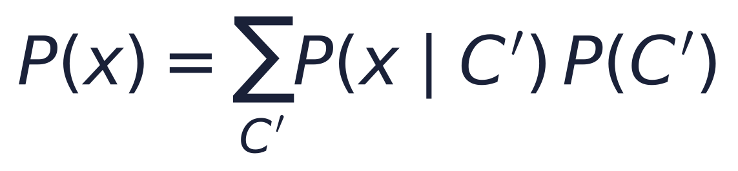
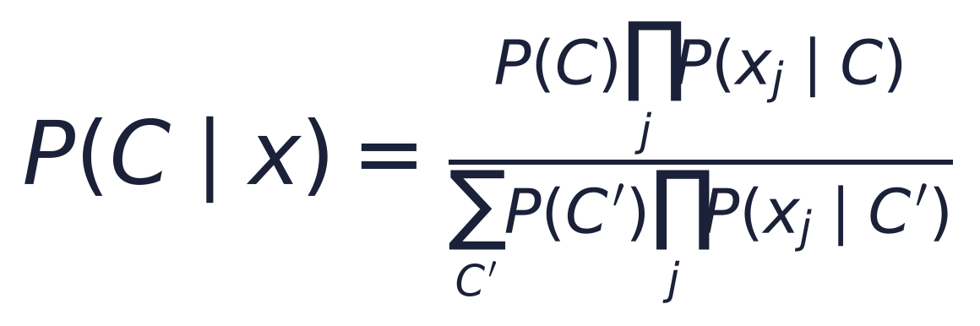
Нормування: від оцінки до ймовірності
Notes:
Добуток P(C)·∏P(xj|C) — це незнормована оцінка, а не ймовірність: сума таких оцінок за класами зазвичай не дорівнює 1. Щоб отримати саму ймовірність, оцінки нормують — ділять на їх суму за всіма класами (це і є свідчення P(x) за формулою повної ймовірності, бо класи вичерпні й несумісні). Для вибору класу-переможця нормування не потрібне; воно потрібне лише коли звітуєте саму ймовірність. Типова помилка — плутати незнормовану оцінку з імовірністю.

Slide 11
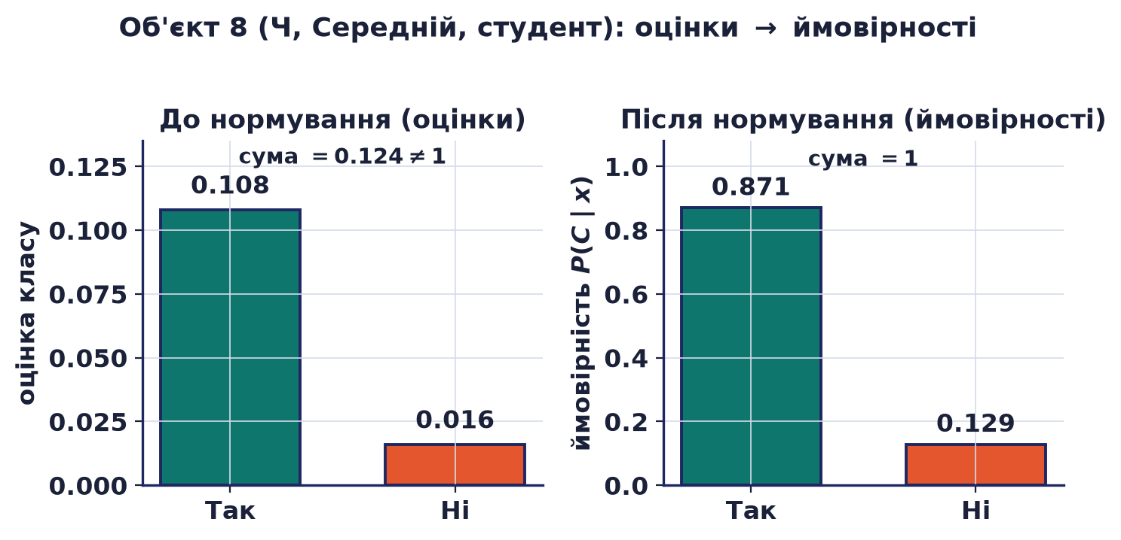
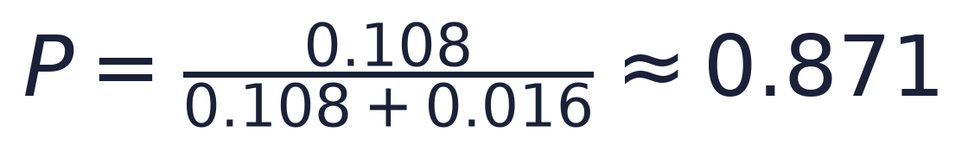
Приклад: класифікація об'єкта 8
Notes:
Об'єкт 8 — (Ч, Середній, студент Так). Оцінка класу «Так»: 0.5·0.6·0.6·0.6=0.108; класу «Ні»: 0.5·0.2·0.4·0.4=0.016. Після нормування P(Так|x8)=0.108/0.124≈0.871 > 0.5 — прогноз «Так», що збігається зі справжнім класом. Стовпчики показують, як дві незнормовані оцінки (0.108 і 0.016) перетворюються на дві апостеріорні ймовірності 0.871 і 0.129.

Slide 12
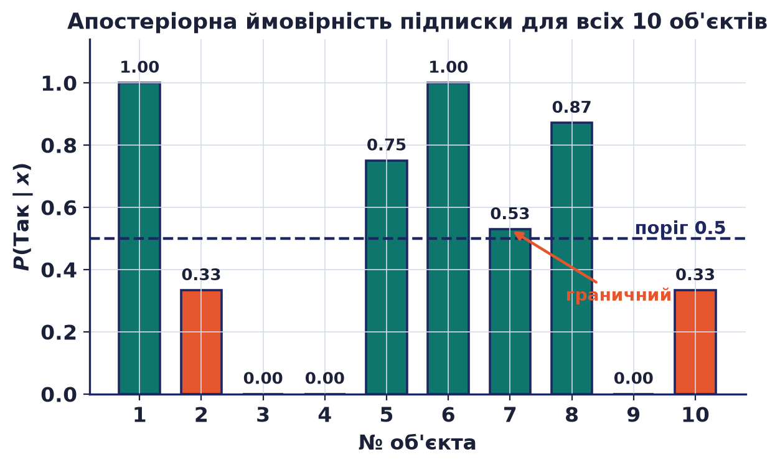
Усі 10 об'єктів вибірки
P(Так|x) з порогом 0.5 · наївний Байєс безпомилковий (100%) — той самий результат, що й дерево ID3, але з мірою впевненості
Notes:
Проробивши обчислення для всіх десяти об'єктів, дістаємо апостеріорні P(Так) = 1.00; 0.33; 0.00; 0.00; 0.75; 1.00; 0.53; 0.87; 0.00; 0.33. Наївний Байєс правильно класифікував усі 10 об'єктів — правильність за навчальними даними 100%, рівно як дерево ID3 з Лекції 7; методи збігаються в кожному рядку. Різниця у виході: дерево дає лише ярлик, наївний Байєс — ще й ступінь упевненості (порівняйте «граничний» рядок 7 з P=0.53 і «впевнений» рядок 8 з P=0.87 — дерево між ними не розрізняє). Нулі в рядках 3, 4, 9 — це проблема, до якої повертаємось у наступній частині.

Slide 13
Частина 3
Проблеми наївного Байєса та згладжування Лапласа
Notes:
Розберемо три характерні слабкі місця методу — і як згладжування Лапласа лікує найгостріше з них, нульові ймовірності.

Slide 14
Проблеми наївного Байєса
Залежність атрибутів — корельовані ознаки враховуються двічі → надто категоричні P(C|x)
Нульові ймовірності — одне незнайоме значення обнуляє весь добуток класу
Переповнення (underflow) — добуток багатьох малих чисел зникає — рятує сума логарифмів
Відсутні атрибути — пропущену ознаку просто пропускають у добутку
Notes:
Наївне припущення рідко точне: якщо ознаки корелюють, метод враховує спільну інформацію двічі й дає надто категоричні ймовірності (рейтинг класів при цьому часто зберігається). Найгостріша біда — нульові ймовірності: якщо значення не трапилось у класі, P(xj|C)=0 обнуляє весь добуток, хоч би якими переконливими були інші ознаки (у нашій вибірці так поводяться два нулі — об'єкти 3, 4, 9 дають P(Так)=0). Із багатьма ознаками добуток дрібних чисел може зникнути в нуль через скінченну точність (underflow), тож на практиці працюють із сумою логарифмів. Пропущену в об'єкті ознаку наївна структура дозволяє просто пропустити у добутку — решта множників від неї не залежать.

Slide 15
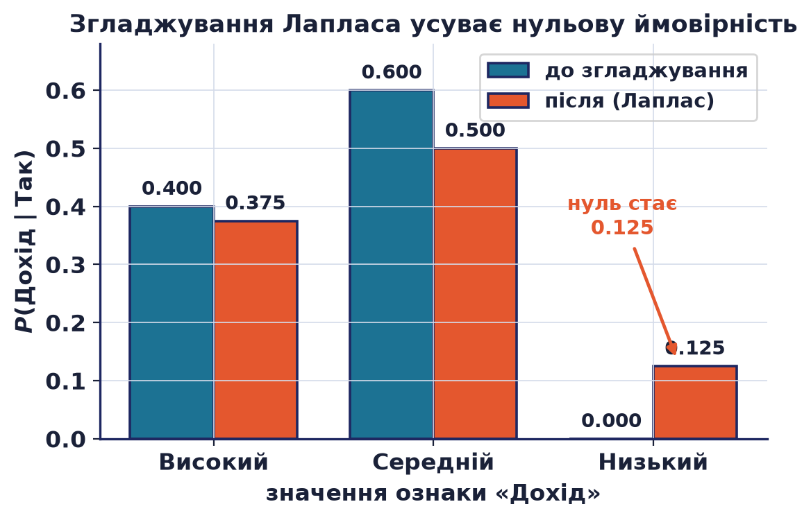
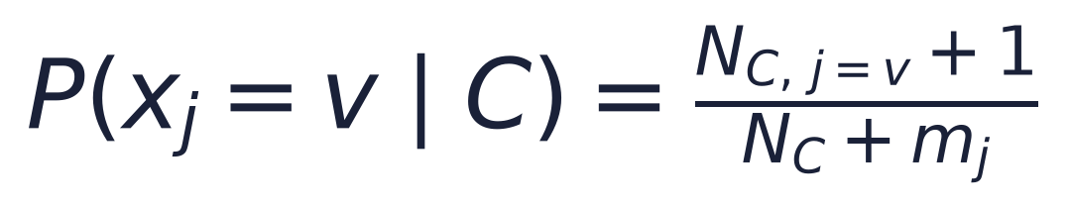
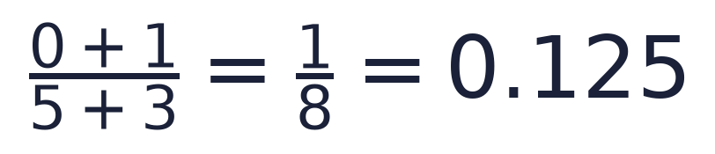
Адитивне (Лапласове) згладжування
Notes:
Щоб жодна ймовірність не була точним нулем, до кожного підрахунку додають один «уявний» об'єкт: +1 у чисельнику й +mj у знаменнику, де mj — кількість різних значень ознаки. Так нульова P(Низький|Так) стає (0+1)/(5+3)=0.125, а сума трьох згладжених імовірностей доходу лишається 1 — нормування зберігається. Типова помилка — додати 1 у чисельник, але забути mj у знаменнику: тоді суми перестають дорівнювати 1. Зі згладжуванням об'єкт 3 дістає вже не фальшивий нуль, а чесні P(Так)=0.400 проти 0.600 на користь «Ні»; правильність на всій вибірці лишається 100%, але ймовірності «м'якші» — крайні 0.000 і 1.000 підтягуються до середини.

Slide 16
Частина 4
Переваги методу та баєсів спам-фільтр
Notes:
Підсумуємо сильні сторони наївного Байєса й розглянемо його класичне застосування — фільтрацію спаму.

Slide 17
Переваги наївного Байєса
Швидкість — навчання — один прохід по даних; класифікація — кілька множень; масштабується на потокові дані
Прозорість — кожну умовну ймовірність можна прочитати й пояснити
Стійкість до нерелевантних ознак — шумна ознака дає однакові множники всім класам — метод її фактично відкидає
Мала потреба в даних — оцінюють лише одновимірні P(xj|C) — розумні результати навіть на малих вибірках
Notes:
Головні переваги — швидкість (лінійне навчання, дешева класифікація), прозорість (видно, яка саме ознака й наскільки схилила рішення), стійкість до нерелевантних ознак (рівномірно розподілена ознака майже не впливає на вибір) і мала потреба в даних (оцінюють лише одновимірні ймовірності). Недоліки ми фактично вже назвали у частині 3: хибне припущення незалежності спотворює самі числа P(C|x); метод бачить кожну ознаку окремо й не вловлює взаємодій між ними; чутливість до нулів (лікується згладжуванням); потрібна представницька вибірка, інакше апріорні та умовні ймовірності систематично зсунуті.

Slide 18
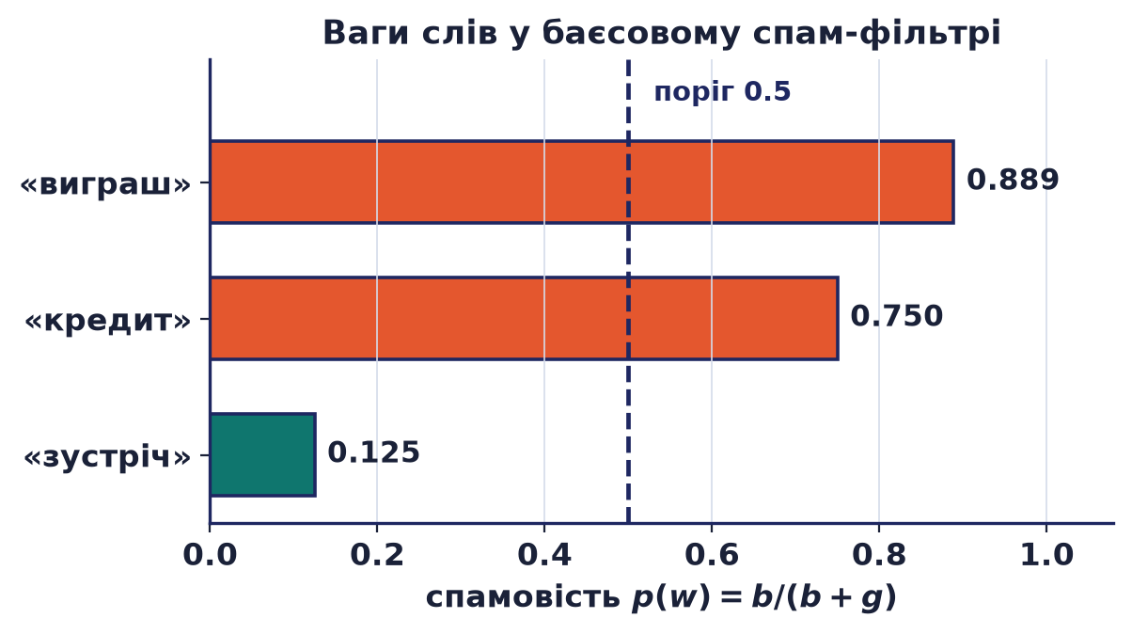
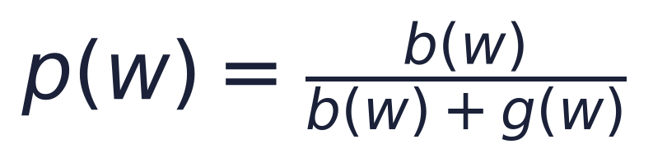
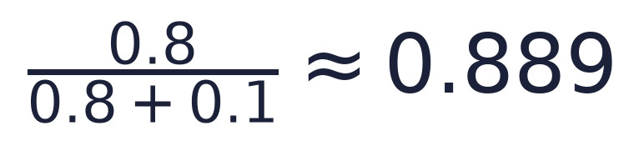
Баєсів спам-фільтр: спамовість слова
Notes:
Класичне застосування наївного Байєса — фільтрація спаму: два класи «спам» і «не спам» (ham), а ознаки листа — слова, що в ньому трапляються. Спамовість слова p(w) — це апостеріорна ймовірність «лист спам» за умови наявності самого слова: b(w) — частка спам-листів, що містять слово, g(w) — частка звичайних листів із ним. Для «виграш» (b=0.8, g=0.1) p=0.8/0.9≈0.889 — сильно спамове; для «зустріч» p≈0.125 — чисте. p(w)→1 для суто спамових слів, →0 для суто чистих.

Slide 19
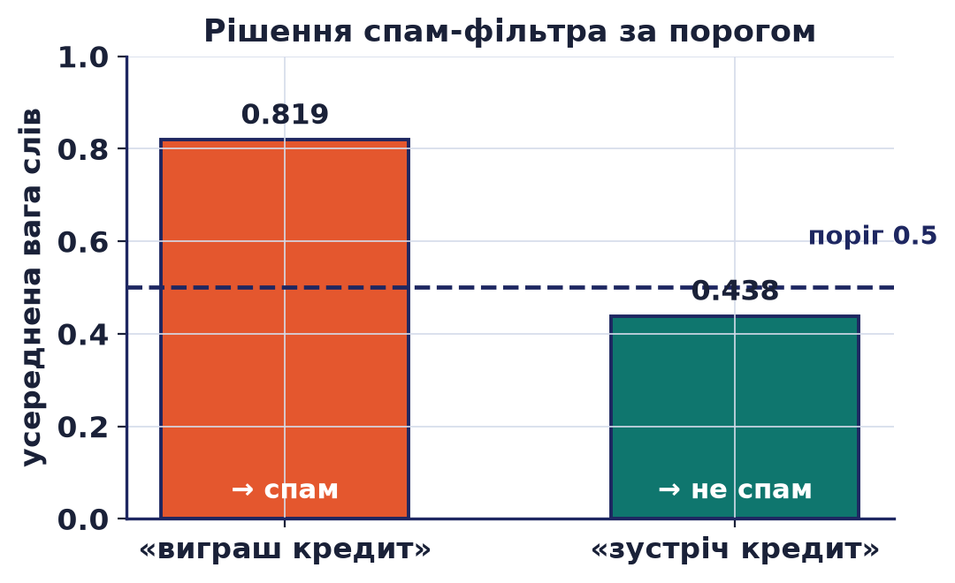
Рішення спам-фільтра за вагою слів
«виграш кредит»: (0.889+0.750)/2 = 0.819 > 0.5 → спам · «зустріч кредит»: 0.438 < 0.5 → не спам
Notes:
Базова схема усереднює спамовість слів листа й порівнює з порогом 0.5: «виграш кредит» дає 0.819 → спам, «зустріч кредит» — 0.438 → не спам. Усереднення — спрощена схема зі слайдів; строгий наївний Байєс комбінує слова не середнім, а добутком (краще — сумою логарифмів): для «виграш кредит» добуткова формула дає ≈0.96 — ще рішучіше, ніж усереднення. Покращення фільтра прибирають типові вади: згладжування рідкісних слів, прибирання нейтральних слів (p≈0.5), аналіз повторів, біграми/фрази та попередня обробка тексту (стемінг, нижній регістр).

Slide 20
Підсумок
• Ймовірнісний класифікатор оцінює P(C|x), а не лише ярлик: впевненість, поріг, скоринг
• Теорема Байєса P(C|x)=P(x|C)P(C)/P(x); для вибору класу знаменник відкидають (argmax)
• Наївне припущення → P(C|x) ∝ P(C)·∏ P(xj|C); множники оцінюють частотами
• «Спортивний канал»: 100% правильності, як і дерево ID3, але з мірою впевненості
• Проблеми: залежність ознак; нульові ймовірності та underflow; відсутні атрибути
• Згладжування Лапласа P(xj=v|C)=(count+1)/(N_C+mj) усуває нулі (об'єкт 3: 0.000→0.400)
• Спам-фільтр: спамовість слова p(w)=b(w)/(b(w)+g(w)), вага слів проти порога
Notes:
Ключове на винос: наївний Байєс — швидкий, прозорий ймовірнісний класифікатор, що перетворює легко оцінювані частоти на апостеріорну ймовірність класу через теорему Байєса й наївне припущення про незалежність. Згладжування Лапласа — обов'язковий практичний штрих, що усуває нулі. Наступна лекція переходить від класифікації (навчання з учителем) до кластеризації — пошуку структури в даних без наперед відомих класів.

